Slide 1
Государственное бюджетное общеобразовательное учреждение средняя общеобразовательная школа №538 с углублённым изучением информационных технологий Кировского района Санкт-Петербурга
Тема: «Линзы. Оптическая сила линзы.»
урок в 8 классе
Автор составитель:
учитель физики Арделян О.Н.
Санкт-Петербург
2013

Slide 2
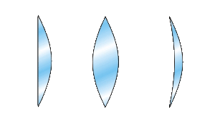
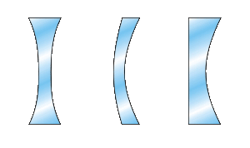
Виды линз
Собирающие
Рассеивающие

Slide 3
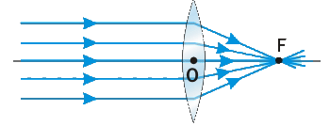
Главная оптическая ось
F – фокус собирающей линзы – точка на главной оптической оси, в которой собираются лучи, падающие параллельно главной оптической оси, после преломления их в линзе.
ОF - фокусное расстояние – расстояние от главного фокуса до центра линзы (О).

Slide 4
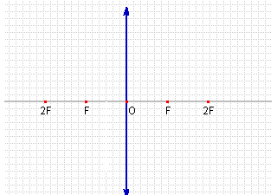
Построение изображения
1 – луч, параллельный
главной оптической оси,
преломляясь проходит
через главный фокус
3 – луч, идущий через
оптический центр,
не преломляется
2 – луч, проходящий через главный фокус, после преломления в линзе идет параллельно главной оптической оси

Slide 5
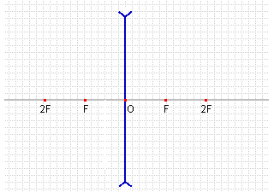
Построение изображения
1 – луч, параллельный главной
оптической оси, преломляясь в линзе,
выходит как бы из мнимого главного
фокуса
2 – луч, идущий через
оптический центр,
не преломляется

Slide 6
Построение изображения
Изображение:
действительное,
уменьшенное,
перевернутое
B
h
A'
A
H
B'

Slide 7
Построение изображения
Изображение:
действительное,
увеличенное,
перевернутое
B
h
A'
A
H
B'

Slide 8
Увеличение линзы – отношение высоты изображения к высоте предмета
Г=H/h
Оптическая сила линзы – величина обратная фокусному расстоянию
D=1/F

Slide 9
Формула тонкой линзы
F - фокусное расстояние;
f – расстояние от изображения до линзы;
d – расстояние от предмета до линзы.

Slide 10
Самостоятельное задание
Постройте изображение предмета, находящегося в фокусе.
Постройте изображение предмета, находящегося в двойном фокусе.

